Slide 1
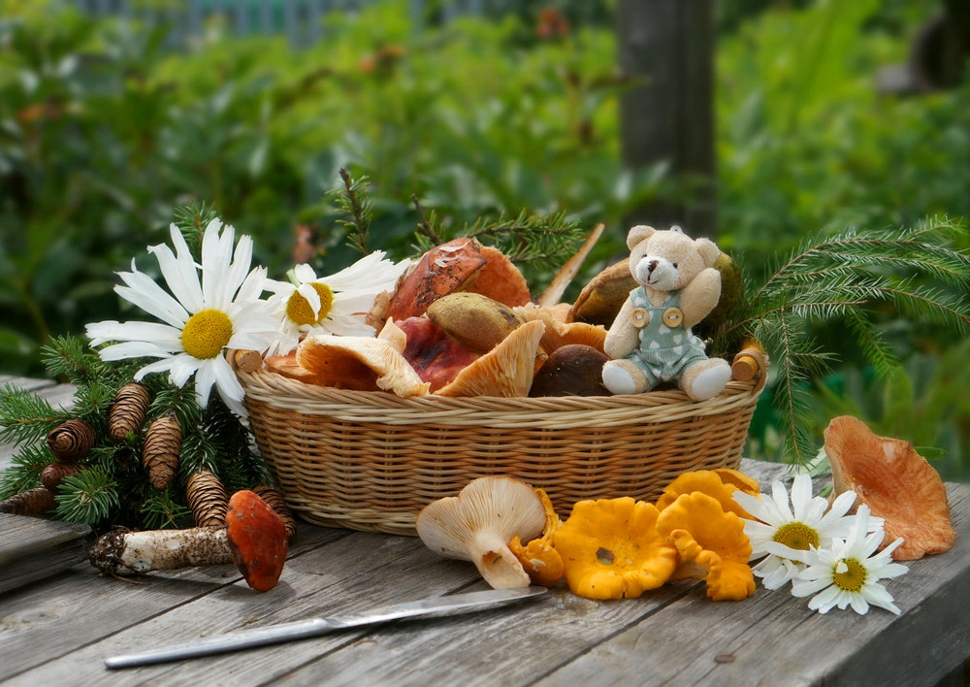
Грибная поляна
Подготовили: Воспитатели группы №5
МБДОУ д/сад№22

Slide 2
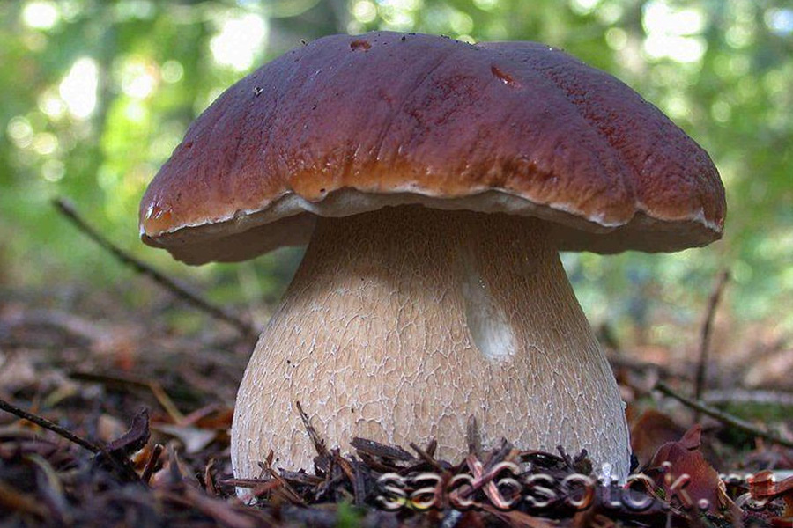
Кто стоит на крепкой ножке В бурых листьях у дорожки? Встала шапка из травы, Нет под шапкой головы. Шляпка да ножка. Дождь пойдёт — Он подрастёт.
Загадка
Гриб

Slide 3
Гриб состоит из:

Slide 4
Грибы бывают:

Slide 5
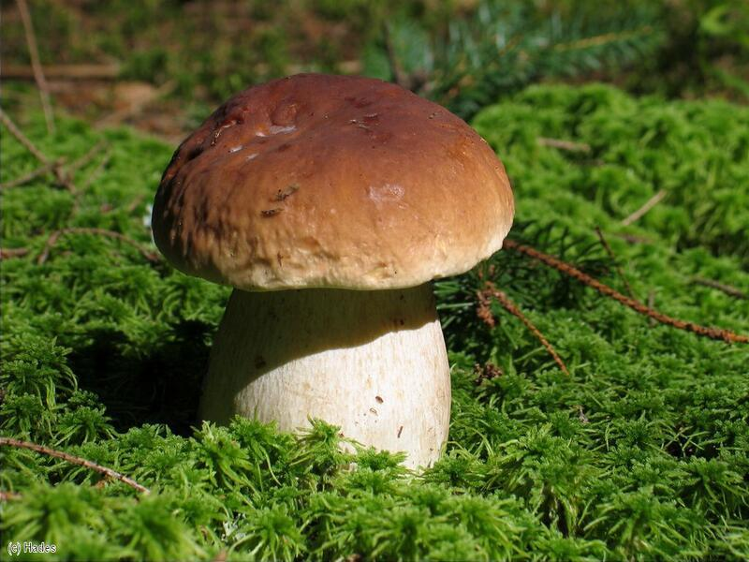
У пригорка на дорожке Гриб стоит на толстой ножке. От дождя немного влажный, Белый гриб – большой и важный.
Съедобные грибы.
Боровик (белый гриб)

Slide 6
У белого гриба ножка очень толстая и крепкая. Если этот гриб разрезать, то в середине он будет белого цвета. Отсюда и название этого гриба. Белый гриб считают царем грибов (главным в лесу). Потому, что он самый большой гриб в лесу и ценный (вкусный). Его очень любят грибники.

Slide 7
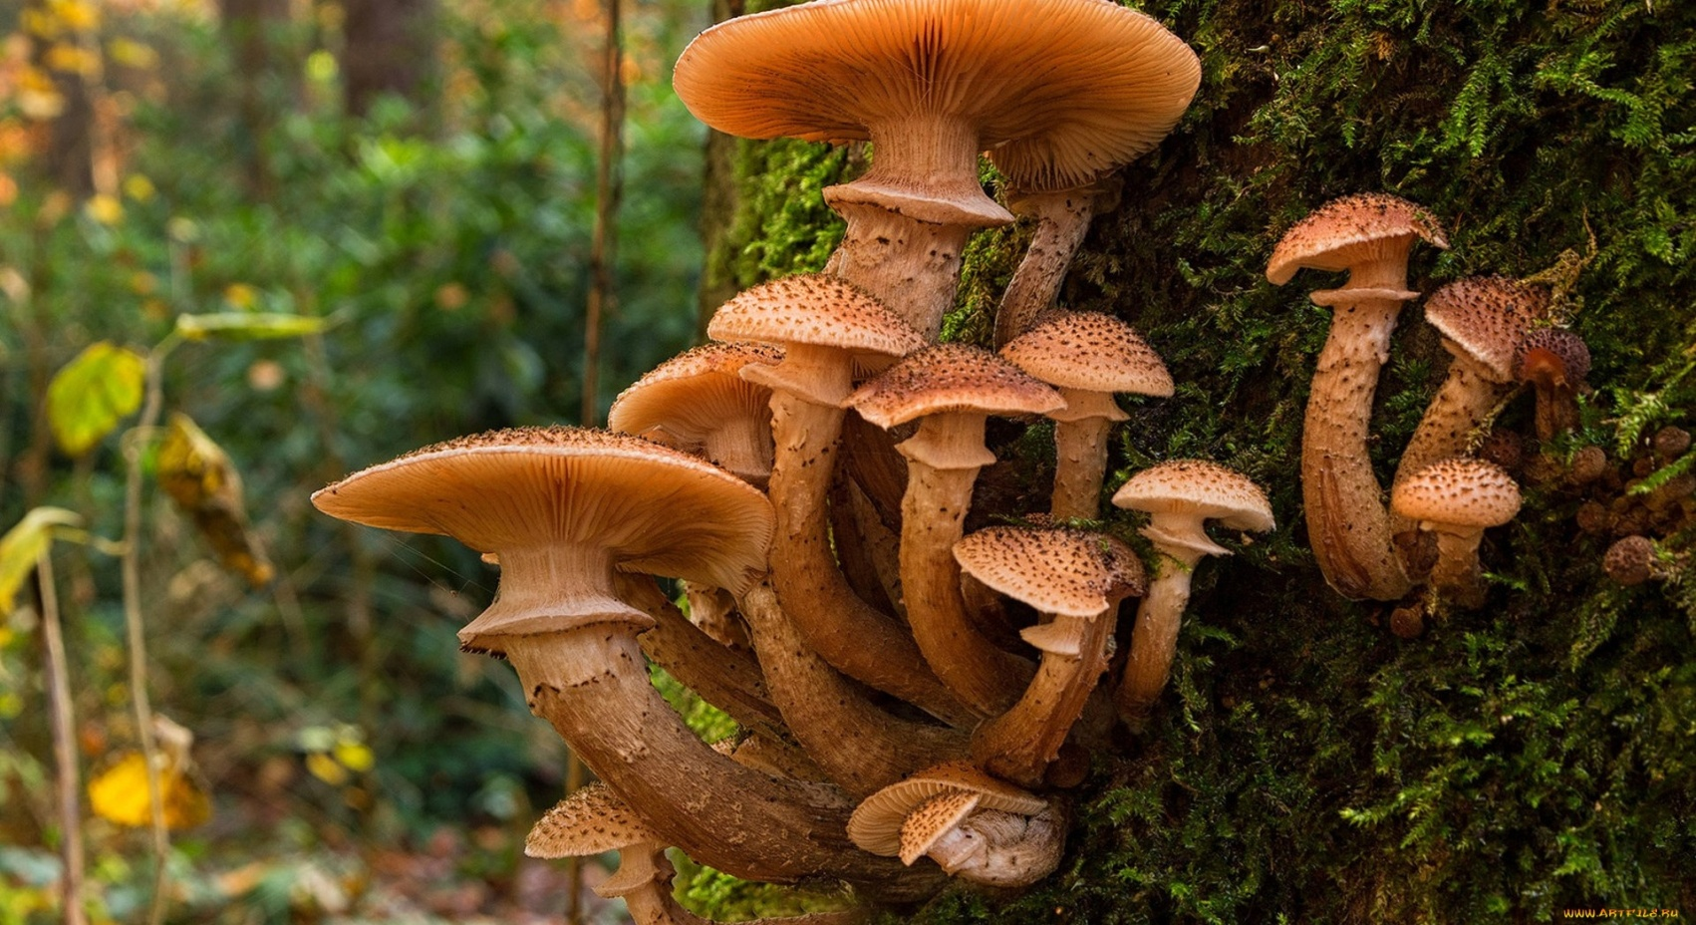
У пенька на тонких ножках Выросло грибов немножко. Что за дружные ребята? Это же грибы опята.
Опята

Slide 8
ОПЯТА — грибы светло-коричневого цвета на тонких ножках с «воротничком», растут «семьями».

Slide 9
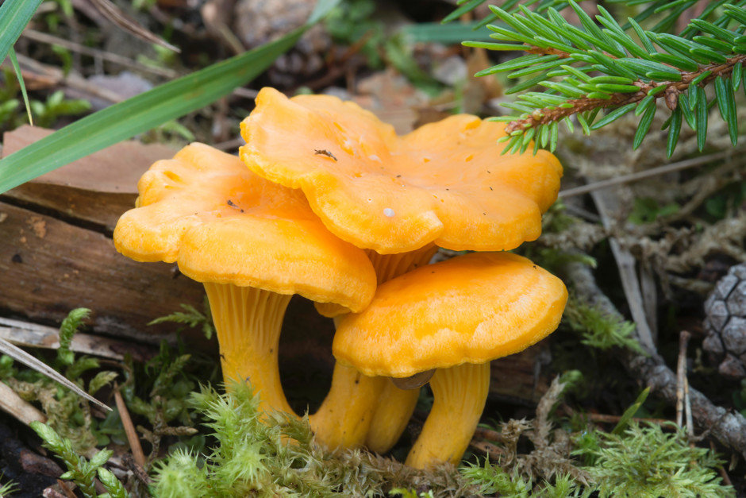
Под опавшие листочки Дружно спрятались грибочки. Очень хитрые сестрички Это желтые лисички. …
Лисички

Slide 10
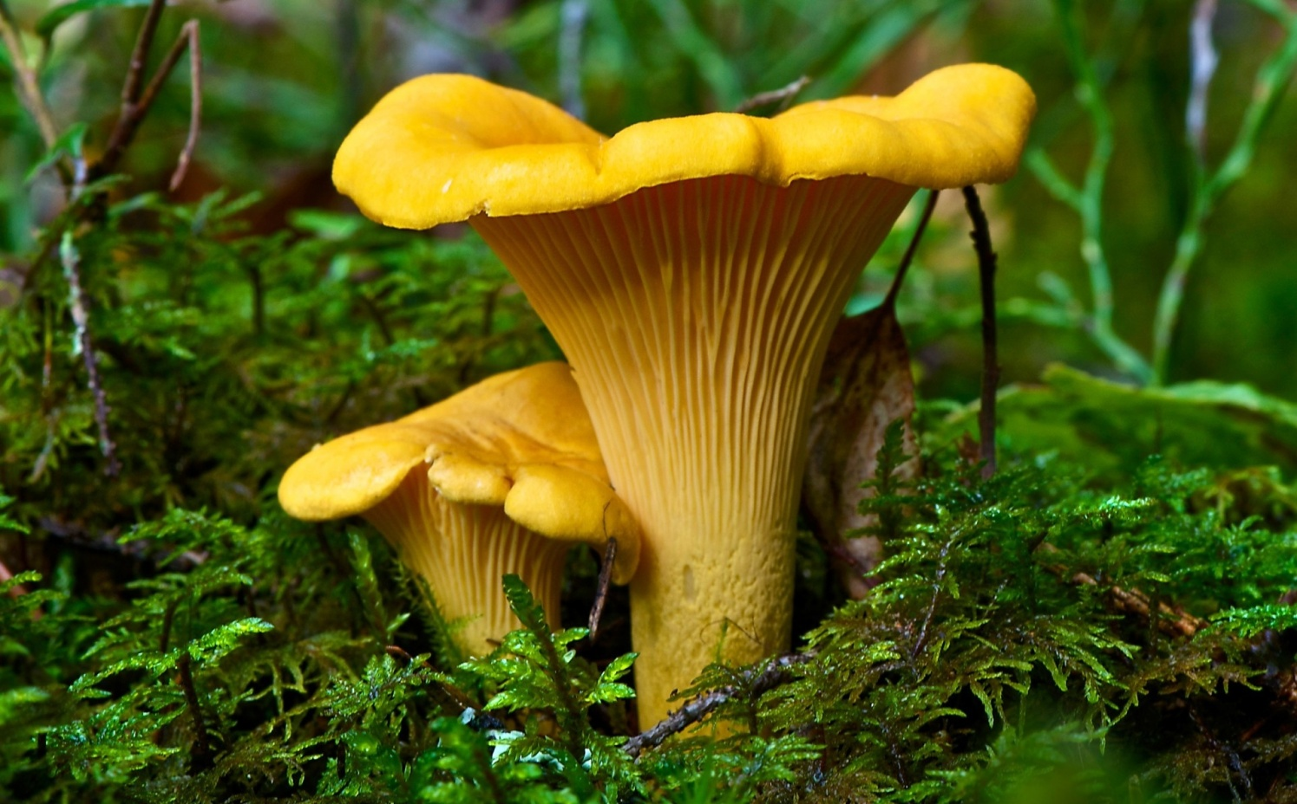
ЛИСИЧКИ — желтого цвета, с невысокой ножкой, шляпка вогнутая.

Slide 11
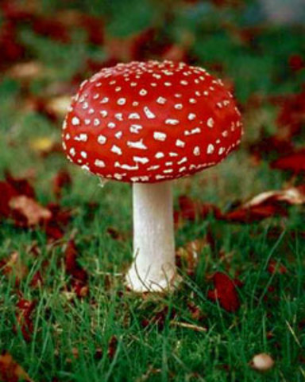
Этот гриб в лесу растет Не клади его ты в рот! Он совсем не сладкий Крапинки на шляпке Красный, словно помидор Несъедобный мухомор!
Ядовитые грибы
Мухомор

Slide 12
МУХОМОР — самый распространенный ядовитый гриб. Ножка длинная, есть белый воротничок. Шляпка красная, круглая, в белую крапинку.

Slide 13
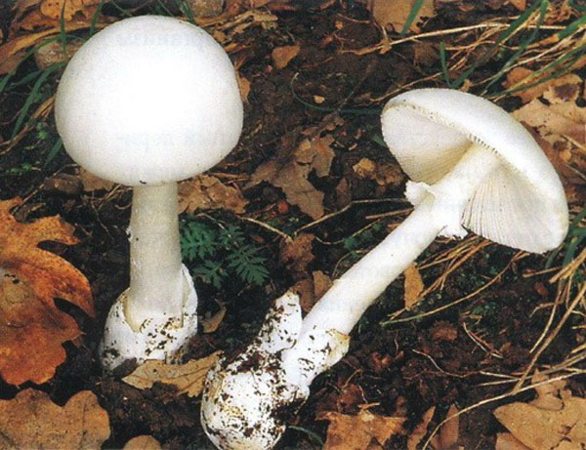
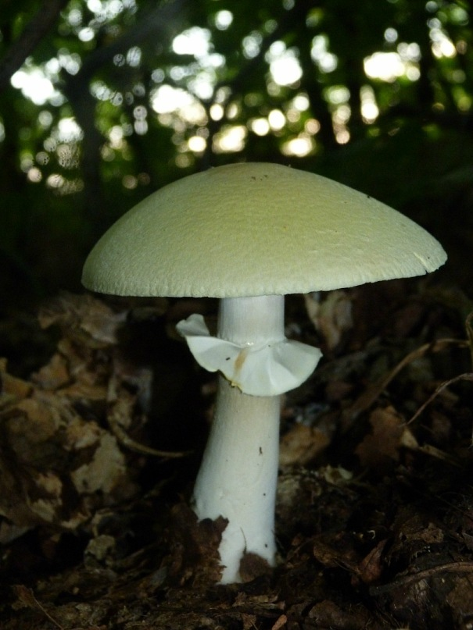
Ядовита и ужасна, И смертельно всем опасна! С тонкой ножкой оборванка, Это бледная
поганка

Slide 14
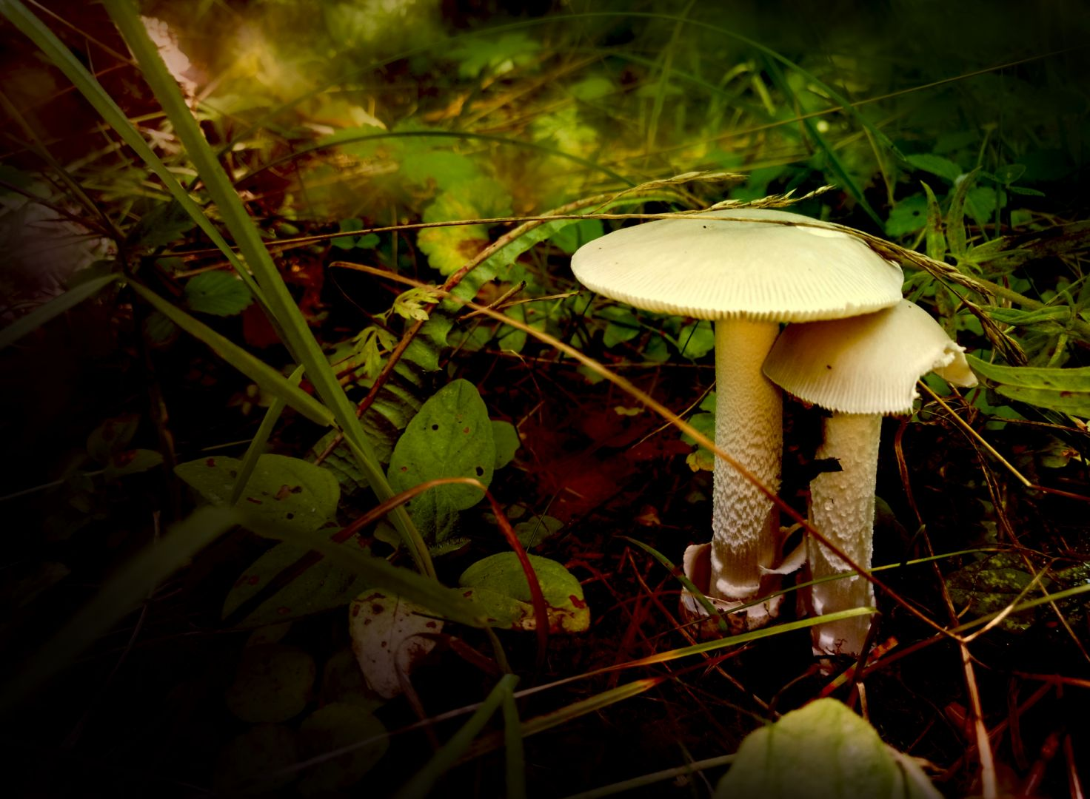
БЛЕДНАЯ ПОГАНКА — смертельно ядовитый гриб. Ножка длинная, у корня находится мешочек, из которого гриб растет, воротничок, шляпка круглая, неровная, по цвету бледная.

Slide 15
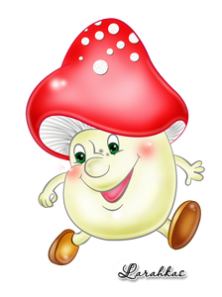
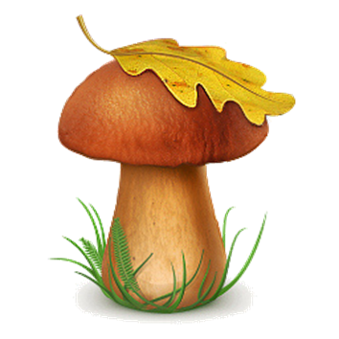
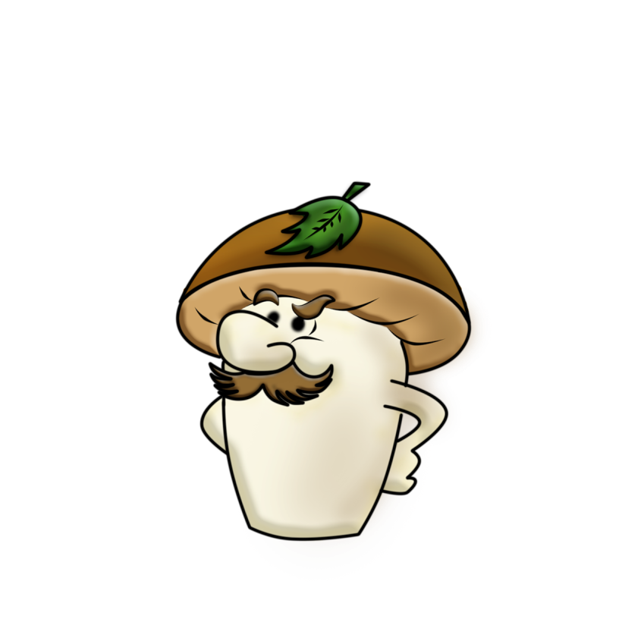
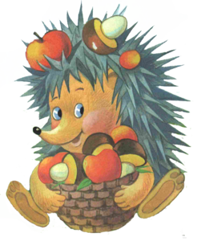
Физкультминутка “За грибами” Все зверушки на опушке Ищут грузди и волнушки. Белочки скакали, Рыжики срывали. Лисичка бежала, Лисички собирала. Скакали зайчатки, Искали опятки. Медведь проходил, Мухомор раздавил. (Дети идут в хороводе.)

Slide 16
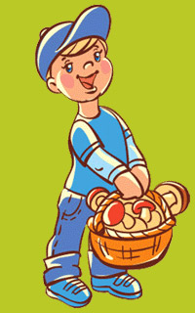
Пальчиковая гимнастика
«Пальчики в лесу»
Раз, два, три, четыре, пять.
(показ пальцев, начиная с мизинца)
Вышли пальчики гулять.
(пальцы шагают)
Этот пальчик в лес пошел.
(показываем мизинец)
Этот пальчик гриб нашёл.
(безымянный)
Этот пальчик чистить стал.
(средний)
Этот пальчик жарить стал.
(указательный)
Ну, а этот только ел,
Оттого и растолстел!
(большой)

Slide 17
Спасибо за внимание!

